Slide 1
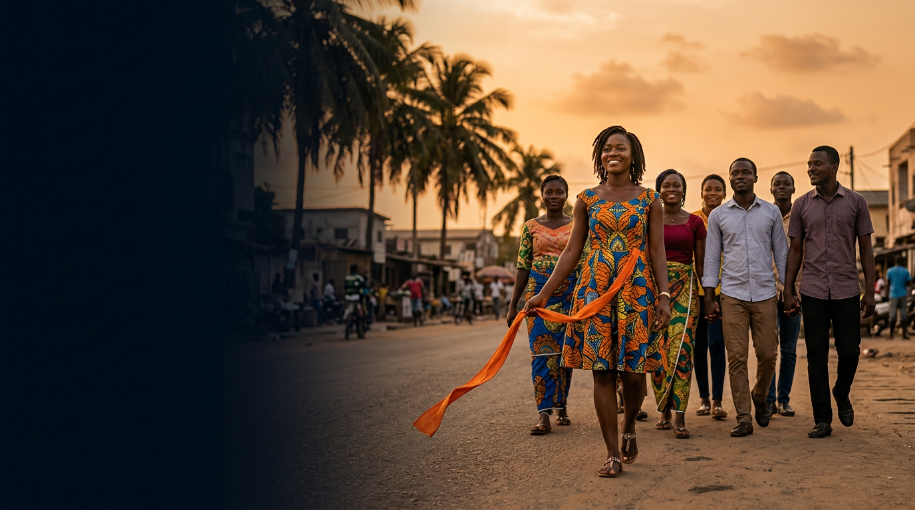

MOUVEMENT D’ACTION DES JEUNES • COTONOU
2ᵉ ÉDITION
PAUSE
ORANGE
2026
16 JOURS D’ACTIVISME CONTRE LES VBG
S’unir pour prévenir et mettre fin
aux violences faites aux femmes et aux filles.
25 NOV. — 10 DÉC. 2026 | COTONOU
Présentation aux partenaires et bailleurs
Visuel d’illustration

Slide 2
01 • LE CONSTAT
La violence laisse aussi
une empreinte invisible.
Les VBG touchent la santé, les droits et les trajectoires de vie — particulièrement celles des femmes, des filles et des jeunes.
DES FORMES MULTIPLES
L’IMPACT SUR LA SANTÉ MENTALE
Physiques
Sexuelles
Anxiété • dépression
Troubles du sommeil
Stress post-traumatique
Perte d’estime de soi
Psychologiques
Économiques
Numériques : cyberharcèlement, diffusion non consentie d’images
Les jeunes y sont exposés à l’école, dans les relations affectives et sur les réseaux sociaux.
Sans soutien, les conséquences peuvent fragiliser la scolarité, l’insertion et les relations sociales.
Stigmatisation, peur du jugement et méconnaissance des services alimentent le silence et retardent la demande d’aide.
PAUSE ORANGE 2026 • MAJ DE COTONOU
02 / 15

Slide 3
02 • LA RÉPONSE
Une campagne jeunesse,
pas une action ponctuelle.
Une 2ᵉ édition construite pour relier prévention des VBG, santé mentale et accès aux mécanismes de soutien.
OBJECTIF GÉNÉRAL
CAMPAGNE 2026
Contribuer à la prévention et à la réduction des VBG par une campagne de sensibilisation, d’information, de mobilisation et de plaidoyer impliquant particulièrement les jeunes.
25 NOV.
↓ 16 JOURS ↓
10 DÉC.
Faire des 16 jours un véritable mouvement de jeunesse, au-delà d’une activité ponctuelle.
COTONOU
ALIGNEMENT ODD
ODD 3 • Santé et bien-être
ODD 5 • Égalité entre les sexes
Thème : « S’unir pour prévenir et mettre fin aux violences faites aux femmes et aux filles. »
PAUSE ORANGE 2026 • MAJ DE COTONOU
03 / 15

Slide 4
03 • CIBLES PRÉVISIONNELLES
Des engagements mesurables, dès le départ.
Les chiffres ci-dessous sont les résultats attendus du TDR — pas des résultats déjà atteints.
16
10
500
2 000+
contenus numériques
1 par jour
jours de sensibilisation
de proximité
jeunes visés
en présentiel
personnes touchées
en ligne
70
100+
50–70
jeunes à une audience
judiciaire liée aux VBG (CRIET)
jeunes mobilisés
pour le footing citoyen
acteurs à l’atelier
de restitution et de synergie
Un équilibre entre information, présence de terrain, apprentissage institutionnel, mobilisation et redevabilité.
PAUSE ORANGE 2026 • MAJ DE COTONOU
04 / 15

Slide 5
04 • ARCHITECTURE
Une campagne pensée comme un parcours.
Cinq leviers complémentaires, déployés pendant les 16 jours d’activisme.
01
02
03
04
05
NUMÉRIQUE
PROXIMITÉ
DIALOGUE &
APPRENTISSAGE
MOBILISATION
PLAIDOYER &
PÉRENNISATION
16 contenus
1 par jour
10 jours dans les
lieux de vie des jeunes
Causerie-débat
+ INF / CRIET
Footing citoyen
contre les VBG
Bilan partagé
et résolutions
LE FIL CONDUCTEUR
INFORMER → ALLER-VERS → COMPRENDRE → MOBILISER → CAPITALISER
Approche participative, inclusive et orientée vers l’action, portée par les jeunes pairs éducateurs.
PAUSE ORANGE 2026 • MAJ DE COTONOU
05 / 15

Slide 6
05 • ACTIVITÉ 1
16 jours pour parler là où les jeunes sont.
Une présence numérique quotidienne, portée par le MAJ et ses partenaires.
16
FORMATS
Publications • infographies • vidéos
témoignages • quiz
CONTENUS • 1 PAR JOUR
FIL CONDUCTEUR
Du 25 novembre
au 10 décembre 2026
Formes de VBG • conséquences • santé mentale
écoute, soutien et services disponibles
2 000+
RELAIS
Plateformes du MAJ et de ses partenaires :
partager largement les messages de prévention.
personnes visées en ligne
Cible attendue : au moins 2 000 personnes touchées en ligne.
PAUSE ORANGE 2026 • MAJ DE COTONOU
06 / 15

Slide 7
06 • ACTIVITÉ 2
Dix journées pour aller à la rencontre des jeunes.
Une sensibilisation de proximité à Cotonou, animée par les jeunes pairs éducateurs.
•
OÙ
CALENDRIER PRÉVU
Collèges, centres de formation et structures ciblées.
26 NOV.
•
COMMENT
Des équipes de jeunes pairs éducateurs vont à la rencontre des groupes.
05 DÉC.
•
QUOI
Formes et conséquences des VBG, mécanismes de prise en charge et soutien.
10 jours • Cotonou
CIBLE : 500 jeunes mieux informés en présentiel.
PAUSE ORANGE 2026 • MAJ DE COTONOU
07 / 15

Slide 8
07 • ACTIVITÉ 3
Ouvrir un espace de parole sur les VBG
et le bien-être psychologique.
Une causerie-débat pour relier prévention, santé mentale et soutien psychosocial.
CAUSERIE-DÉBAT
01
02
03
Parler.
Comprendre.
Savoir où agir.
COMPRENDRE
RECONNAÎTRE
S’ORIENTER
Échanger sur les causes
et la prévention des VBG.
Mettre en lumière les effets
sur la santé mentale.
Faire connaître l’écoute,
le soutien et les services.
Participation active des jeunes
Résultat attendu : des jeunes qui connaissent mieux l’impact des VBG et les dispositifs de soutien disponibles, notamment ceux de l’INF.
PAUSE ORANGE 2026 • MAJ DE COTONOU
08 / 15

Slide 9
08 • ACTIVITÉ 4
Rendre les mécanismes de recours plus concrets.
Une immersion institutionnelle pour mieux comprendre les réponses juridiques et les dispositifs d’accompagnement.
VISITE INSTITUTIONNELLE
IMMERSION JUDICIAIRE
INF
CRIET
Découvrir le rôle de l’Institut National de la Femme et mieux connaître les mécanismes de prise en charge et d’orientation.
Assister à une audience liée aux VBG pour rendre plus lisibles le parcours judiciaire et les mécanismes de recours.
ÉCOUTE • ORIENTATION
70 JEUNES VISÉS
Visite à l’INF et accès à l’audience à la CRIET à organiser avec l’appui des institutions et selon leurs modalités.
PAUSE ORANGE 2026 • MAJ DE COTONOU
09 / 15

Slide 10
09 • ACTIVITÉ 5
Le footing citoyen : un message collectif et visible.
Une mobilisation sportive pour dénoncer les VBG et amplifier la visibilité de la campagne.
Courir ensemble,
refuser les violences.
100+
JEUNES À MOBILISER
Au cours de la campagne • à Cotonou • date précise à confirmer dans le calendrier opérationnel.
4
2
3
5
1
Cible attendue : au moins 100 jeunes, avec un message public de prévention et de dénonciation des VBG.
PAUSE ORANGE 2026 • MAJ DE COTONOU
10 / 15

Slide 11
10 • ACTIVITÉ 6
10 décembre : transformer le bilan en décisions.
L’atelier de restitution et de synergie d’action clôture les 16 jours et prépare la suite.
50–70
RENDRE COMPTE
SE PROJETER ENSEMBLE
• Résultats terrain et en ligne
• Statistiques des personnes sensibilisées
• Bilan, approches et enseignements
• Identifier les pistes de collaboration
• Renforcer la synergie d’action
• Prendre des résolutions pour l’année à venir
ACTEURS ATTENDUS
MAJ • organisations
de jeunes et de femmes
partenaires • autorités
Un temps de restitution, de plaidoyer, d’engagement des partenaires et de clôture conviviale.
PAUSE ORANGE 2026 • MAJ DE COTONOU
11 / 15

Slide 12
11 • SUIVI & CAPITALISATION
Des preuves, pas seulement des promesses.
La campagne prévoit de documenter les réalisations et de partager un bilan utile aux partenaires.
01
02
03
SUIVRE
DOCUMENTER
RESTITUER
Listes de présence
aux activités en présentiel
Rapports d’activités
et photos
Fiche synthèse des personnes touchées
terrain + numérique
LE 10 DÉC.
Les chiffres et les enseignements alimentent la restitution, les pistes de collaboration et les résolutions des partenaires.
Livrables prévus au TDR : rapports • listes de présence • fiche de synthèse • photos.
PAUSE ORANGE 2026 • MAJ DE COTONOU
12 / 15

Slide 13
12 • BUDGET SOLLICITÉ
Un investissement ciblé : 1 150 000 FCFA.
Le montant et les postes ci-dessous reprennent le budget présenté dans le TDR.
Communication & conception des supports
120 000
BUDGET DEMANDÉ
T-shirts (70)
210 000
1 150 000
Prise en charge des équipes (50)
250 000
FCFA
Comité d’organisation (10)
100 000
LECTURE SYNTHÉTIQUE DES POSTES
Déplacements du comité (10)
20 000
Logistique événementielle
450 000
Location de salle
200 000
Mobilisation des équipes
370 000
Pause déjeuner (100)
250 000
Visibilité & supports
330 000
TOTAL
1 150 000
Appuis en nature (salle, collation, facilitation) à valoriser et à articuler avec le besoin financier net.
PAUSE ORANGE 2026 • MAJ DE COTONOU
13 / 15

Slide 14
13 • PARTENARIAT
Un appui utile, concret et mesurable.
Chaque partenaire peut contribuer selon ses moyens : financement, expertise, facilitation ou relais.
FINANCER
FACILITER
DIFFUSER
S’ENGAGER
Contribuer au budget
sollicité de
1 150 000 FCFA.
Soutenir l’accès aux
institutions et les
conditions logistiques.
Faire circuler les
16 contenus auprès
de vos communautés.
Participer au bilan
et prendre des
résolutions communes.
L’INVITATION
Associez-vous à une campagne jeunesse qui relie prévention, santé mentale et accès aux soutiens.
Appuis institutionnels évoqués dans le TDR : salle, pause-café et facilitation de l’accès à une audience à la CRIET.
PAUSE ORANGE 2026 • MAJ DE COTONOU
14 / 15

Slide 15
MOUVEMENT D’ACTION DES JEUNES • COTONOU
ENSEMBLE,
FAISONS DES 16 JOURS
UN MOUVEMENT DURABLE.
PAUSE ORANGE 2026 • 2ᵉ ÉDITION
Prévenir les VBG, soutenir le bien-être des jeunes et renforcer la synergie d’action.
PARTENAIRES BIENVENUS
25 NOV. — 10 DÉC. 2026 | COTONOU
Visuel d’illustration

